Slide 1
제3장
수치를 이용한 기술통계학 기법
NUMERICAL DESCRIPTIVE TECHNIQUES
3
Notes:
Keller: Stats for Mgmt & Econ, 7th Ed
Copyright © 2006 Brooks/Cole, a division of Thomson Learning, Inc.

Slide 2
수치를 이용한 기술통계학 기법…
중심위치의 척도
평균(Mean), 중앙값(Median), 최빈값(Mode)
변동성의 척도
-범위(Range), 표준편차(Standard Deviation), 분산(Variance), 변동계수(Coefficient of Variation)
상대위치의 척도
-백분위수(Percentiles), (사분위수)Quartiles
선형관계의 척도
-공분산(Covariance), 상관계수(Correlation Coefficient), 결정계수(Coefficient of Determination), 최소자승선(Least Squares Line)

Slide 3
중심위치의 척도
-산술평균(arithmetic mean ) 또는 평균(mean) 은 가장 널리 사용되는 유용한 중심위치의 척도이다.
-산술평균은 모든 관측치들을 합하고 관측치의 수로 나누어서 계산된다.
모든 관측치의 합
관측치의 수
평균 =

Slide 4




기호
= 모집단에 속한 관측치의 수
= 표본에 속한 관측치의 수
= 모평균(모집단의 산술평균) “mu”
= 표본평균(표본의 산술평균) “x-bar”

Slide 5
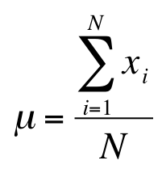
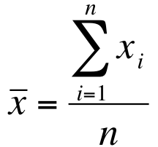
산술평균(Arithmetic Mean)
모평균(population mean)
표본평균(Sample Mean)

Slide 6
산술평균
-분포의 집중도를 나타내는 중심개념을 말하는데 간단히 말해 평균이라고 한다.
-산술평균은 측정데이터 (예: 키, 점수, 등)의 중심위치를 나타내는데 적정한 척도이다.
-산술평균은 “이상치(outliers)”라고 부르는 극단값들에 의해 크게 영향을 받는다.
예: 억만장자가 이웃으로 이사오면 평균가계소득이 크게 증가한다…

Slide 7
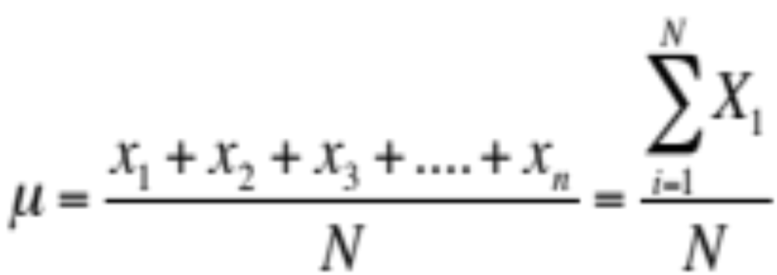
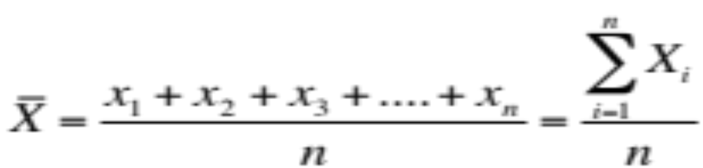
산술평균
모평균
표본평균

Slide 8
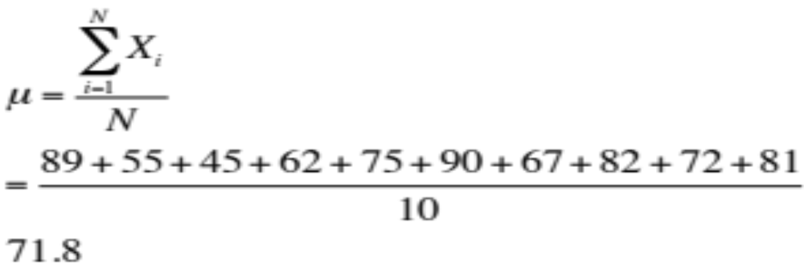
산술평균의 예
1.경영통계학과 학생의 성적이 다음과 같다면 평균성적은 얼마인가.
89,55,45,62,75,90,67,82,72,81
2.어느 지역 가구들의 월 평균 소비전력을 측정하기 위하여 8가구를 표본으로 뽑아 조사했더니 다음과 같았다. 표본의 평균값은 얼마인가
120,184,220,85,68,146,162,95

Slide 9

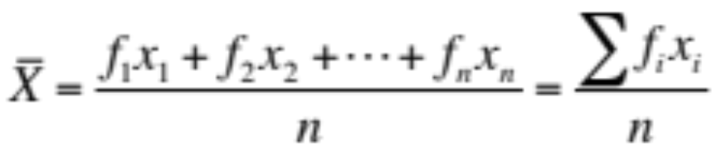
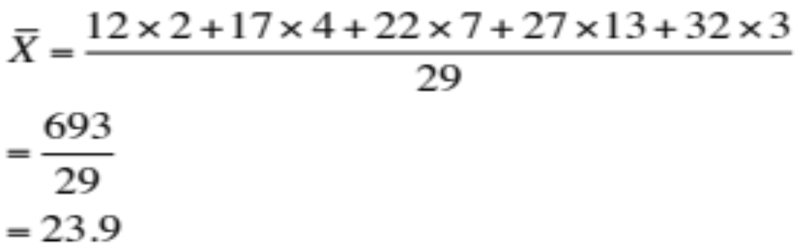
도수분포표에서 평균값을 구하라.
계급 | 중간점 | 도수(fi)
10-14 15-19 20-24 25-29 30-34 | 12 17 22 27 32 | 2 4 7 13 3
도수분포표에서 산술평균 식

Slide 10
중앙값
-중앙값(median )은 모든 관측치를 순서대로 정렬할 때 중심에 있는 관측치를 의미한다.
-중앙값은 숫자로 표시되는 양적자료에만 사용.
-중앙값은 수치로 된 자료를 크기 순서로 나열할 때 가장 가운데에 위치하는 관찰값을 의미.
-전체자료를 크기 순서로 나열할 때 중앙에 위치하는 값

Slide 11
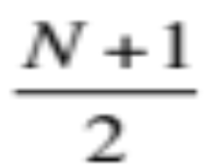
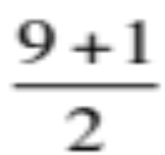
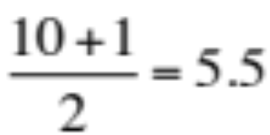
중앙값의 계산방법
N은 관찰수
XX대학 생협에서 판매하는 자동차 판매원 9명의 월간판매량을
크기 순서에 따라 정리한 결과이다.
22,24,24,25,27,30,31,35,40 일 때 중앙의 위치는
=5 , 다섯번째 위치한 자료 27 이 중앙값
판매원이 10명이라면 22,24,24,25,27,30,31,35,40,42 이면
이므로 중앙값은 5번째와 6번째 사이.
따라서 28.5이 중앙값이다.

Slide 12
최빈값
-관측치들의 최빈값(mode )은 발생되는 빈도수가 가장 많은 관측치이다.
-한 세트의 데이터에는 최빈값이 하나 또는 둘 이상이 존재할 수 있다.
-최빈값은 주로 명목데이터의 경우에 사용되지만 모든 데이터 유형에 대하여 유용한 중심위치의 척도이다.
-대규모 데이터 세트의 경우 최빈계급구간( modal class)가 단일 값을 가지는 최빈값보다 더 유용하다.

Slide 13
최빈값
예: 데이터: {0, 7, 12, 5, 14, 8, 0, 9, 22, 33} N=10
-어느 관측치가 가장 많이 나타나는가?
-이 데이터 세트의 최빈값은 0 이다.
-이와 같은 최빈값은 어떻게 중심위치의 척도가 되는가?
최빈계급구간
Frequency
Variable

Slide 14
평균(Mean),중앙값(Median),최빈값(Mode)
-만일 변수의 분포가 대칭이면, 평균, 중앙값, 최빈값은 모두 동일할 수 있다…
median
mode
mean

Slide 15

평균(Mean),중앙값(Median),최빈값(Mode)
-만일 변수의 분포가 비대칭이면, 즉 왼쪽으로 기울져 있거나 또는 오른쪽으로 기울어져 있으면, 평균, 중앙값, 최빈값은 서로 다를 수 있다.
median
mode
mean

Slide 16
평균, 중앙값, 최빈값 중에서 어느 것이 가장 좋은
중심위치의 척도인가?
-평균은 일반적으로 가장 널리 사용되는 유용한 중심위치의 척도이다. 그러나 중앙값이 더 좋은 중심위치의 척도인 상황들이 존재한다.
-최빈값은 결코 가장 좋은 중심위치의 척도는 아닌다.
-중앙값이 가지고 있는 한가지 장점은 평균과는 달리 극단값들에 대하여 민감하지 않다는 점이다.

Slide 17
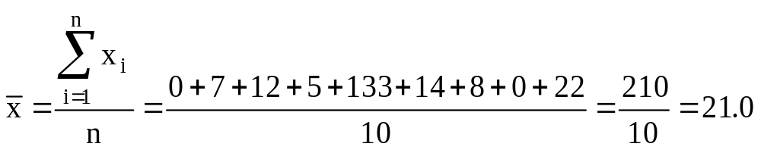
평균, 중앙값, 최빈값 중에서 어느 것이 가장 좋은
중심위치의 척도인가?
-예제 3.1 인터넷의 평균사용시간을 살펴보자.
-평균은 11.0이고 중앙값은 8.5이다.
-이제 33시간을 보고한 응답자가 실제로 133시간을 보고하였다고 하자. 이 경우 평균은

Slide 18
평균, 중앙값, 최빈값 중에서 가장 좋은 척도는?
-표본에는 평균(21)보다 큰 관측치들은 두개 존재한다. 이와 같이 극단값의 존재는 평균이 중심위치의 척도가 되지 못하게 만든다.
-그러나 중앙값은 극단값에 관계없이 동일하다. 상대적으로 적은 수의 극단값들이 존재할 때 중앙값은 일반적으로 데이터의 중심을 나타내는 더 양호한 척도가 된다.

Slide 19
서열 및 범주데이터의 평균,중앙값, 최빈값
-서열데이터와 범주데이터의 경우 평균의 계산은 의미가 없다.
-서열데이터의 경우 중앙값은 중심위치의 척도가 된다.
-범주데이터의 경우 최빈값은 유용한 빈도 척도이나 “중심위치”의 척도는 아니다.

Slide 20
기하평균(Geometric Mean)
-산술평균은 가장 널리 사용되는 유용한 중심위치의 척도이다.
-산술평균이나 중앙값이 최선의 중심척도가 아닌 상황이 존재한다.
-변수가 성장률 또는 변화율일 때, 기하평균이 유용한 중심위치 척도가 될 수 있다.

Slide 21
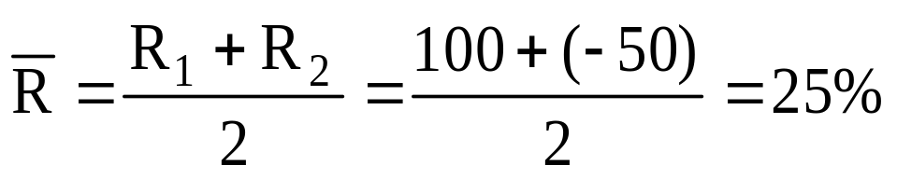
기하평균(Geometric Mean)
-<예시>당신이 $1,000를 2년간 투자한다고 하자. 첫째 해에 투자가치가 100% 증가하여 $2,000가 되고 두번째 해에 투가가치가 -50% 감소하여(손실발생) 다시 $1,000가 된다고 하자.
-연도 1과 연도 2의 수익률은 각각 R₁ = 100%과 R₂ = 50%이다.
두 연도 수익률의 산술평균(과 중앙값)은 다음과 같이 계산된다.

Slide 22
기하평균(Geometric Mean)
-그러나 이 수치는 오도적이다. 투자가 이루어지는 2년 동안 투
자가치는 변화가 없기 때문에, “평균”복리수익률은 0%이다.
-이와 같은 “평균”복리수익률은 기하평균의 값이다.

Slide 23
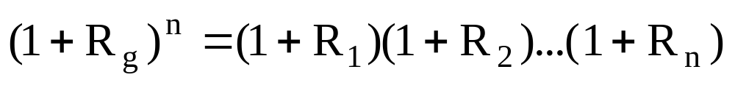
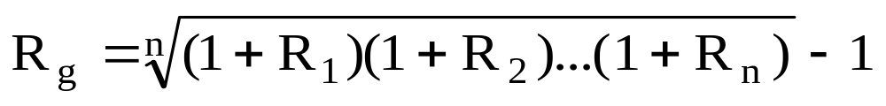
기하평균(Geometric Mean)
R_{i} 는 기간 i의 수익률 (소수점으로 표시한 수익률)이라고 하자 (i = 1, 2, …, n). 수익률들의 기하평균(geometric mean )R_{g} 는 다음과 같이 정의된다.
R_{g} 에 대하여 풀면,

Slide 24

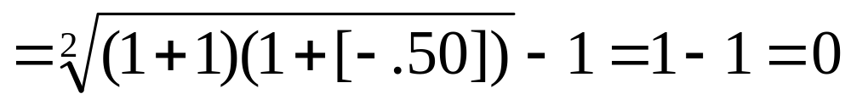
기하평균(Geometric Mean)
-따라서 주어진 예에서 투자수익률의 기하평균은
-따라서 투자수익률의 기하평균은 0%이다. 따라서 0%의 복리이자율 공식을 사용하면
투자기간 말의 투자가치 = 1,000(1 + R_{g})²
= 1,000(1 + 0) ² = 1,000

Slide 25
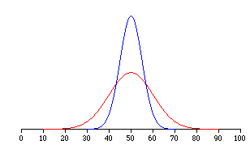
변동성의 척도
-관측치들이 (평균 주위에서) 얼마나 흩어져 있는가를 측정하는 척도가 변동성의 척도이다.
예를 들면, 두 과목의 점수들이 주어져 있다고 하자. 평균은 두 과목 모두 50으로 같다…
그러나 붉은색으로 나타낸 과목의 점수가 파란색으로 나타낸 과목의 점수보다 변동성이 더 크다 (평균 주위에서 더 많이 흩어져 있다).

Slide 26
범위(Range)
-범위(range )는 가장 간단한 변동성의 척도
-최대값과 최소값의 차이를 말하는 것으로서 산포도를 알아보는 가장 단순한 방법
범위(Range) = 최대 관측치 – 최소 관측치

Slide 27
범위(Range)
- 범위(range)가 가지는 주요 장점은 쉽게 계산될 수 있다는 점이다.
-범위(range)가 가지는 주요 단점은 양쪽 끝에 있는 관측치 사이에 존재하는 관측치들이 흩어져 있는 정도에 관한 정보를 제공하지 못한다는 점이다.
-따라서 모든 관측치들을 포함하는 변동성의 척도가 필요하다.

Slide 28


분산(Variance)
-분산(variance)과 표준편차(standard deviation)는 가장 중요한 변동성의 척도이며 거의 모든 통계적 추론에서 중요한 역할을 수행한다.
기호: = 모분산(population variance)
“sigma” squared
= 표본분산(sample variance)
“s” squared

Slide 29


분산(Variance)
모분산:
표본분산:
모평균(population mean)
모집단 크기(population size)
표본평균(sample mean)
주:/표본분산의 분포는 표본크기 (n) – 1 이다 !

Slide 30

분산(Variance)
Key Point
(표본분산의 공식)
1)관측값에서 표본평균을 뺀값을 제곱하여 합한 것을 n이
아니고 n-1로 나눈다.
4.<number>

Slide 31
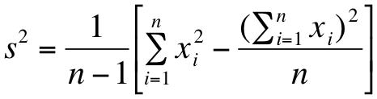
분산(Variance)
-표본분산을 계산하기 위해서는 먼저 표본평균을 계산해야 한다.
-표본평균을 계산하는 중간단계없이 데이터로부터 표본분산을 계산하는 간편공식은 다음과 같다:

Slide 32
표본분산의 계산
-예제 3.7 (여름방학 아르바이트). 6명의 학생이 지원한 아르
바이트의 수로 구성된 표본은 다음과 같다:
17, 15, 23, 7, 9, 13.
-표본평균과 표본분산을 구하라.

Slide 33



표본평균과 표본분산
Sample Mean
Sample Variance
Sample Variance (간편공식)
4.<number>

Slide 34


표준편차(Standard Deviation)
-표준편차는 분산의 제곱근이다.
모표준편차(Population standard deviation):
표본표준편차(Sample standard deviation):

Slide 35
표준편차(Standard Deviation)의 해석
-히스토그램이 종모양(bell shaped)이면 다음과 같은 경험법칙 ( Empirical Rule)이 적용될 수 있다.
모든 관측치의 약 68%는 평균으로부터 1 표준편차 이내에 속한다.
모든 관측치의 약95%는 평균으로부터 2 표준편차 이내에 속한다.
모든 관측치의 약 99.7%는 평균으로부터 3 표준편차 이내에 속한다.

Slide 36
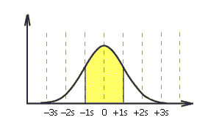
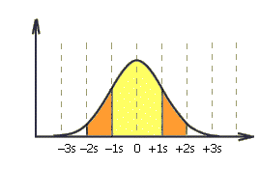

경험법칙(Empirical Rule)
데이터의 히스토그램(분포)이 종모양이면
(1)모든 관측치의 약 68%는 평균으로부터
1 표준편차이내에 속한다..
(2) 모든 관측치의 약 95%는 평균으로부터
2 표준편차이내에 속한다.
(3) 모든 관측치의 약 99.7%는 평균으로부터
3 표준편차 이내에 속한다.

Slide 37
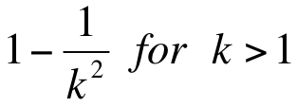
체비세프의정리(Chebysheffs Theorem)
-표준편차에 대한 보다 일반적인 해석은 종모양을 포함하여 모든
형태의 히스토그램(분포)에 적용되는 체비세프의 정리
(Chebysheff’s Theorem)로 부터 이루어진다.
-체비세프의 정리: 평균으로부터 k 표준편차(k>1) 이내에 속하는
관측치들의 비율은 적어도 다음과 같다.
k=2 인 경우, 체비세프의 정리에 의하면 모든 관측치의 ¾ 이상은 평균으로부터 2 표준편차 이내에 속한다. 이것은 경험법칙의 근사 (95%)의 “하한”이다.

Slide 38


변동계수(Coefficient of Variation)
-변동계수(coefficient of variation )는 표준편차를 평균으로 나
눈 척도이다.
모변동계수(Population coefficient of variation)
= CV =
표본변동계수(Sample coefficient of variation)
= CV =

Slide 39
3.3. 상대위치의 척도와 박스그림
-상대위치의 척도는 전체 데이터 세트와 비교한 특정한 수치의
상대위치에 관한 정보를 제공한다.
-백분위수(Percentile): P번째 백분위수(P^{th} Percentile) 은 이 값
보다 적은 값들이 관측치들의 P%이고 이 값보다 큰 값들이 관측
치들의 (100-P)%인 값이다.
예: 당신의 점수가 GMAT에서 60 퍼센타일이라는 것은 당신의
점수보다 낮은 점수들이 60%이고 당신의 점수보다 높은 점수들
이 40%라는 것을 의미한다.

Slide 40
사분위수(quartiles)
-25번째, 50번째, 75번째 퍼센타일을 사분위수 (quartiles)라고 부
른다.
-첫번째 사분위수 또는 하위 사분위수는 Q₁ = 25th percentile , 두
번째 사분위수는 Q₂ = 50th percentile (두번째 사분위수는 중앙값
이다), 세번째 사분위수 또는 상위 사분위수는 Q₃ = 75th
percentile로 나타낸다.
-백분위수는 오분위수(quintiles)와 십분위수 (deciles) 로 전환될
수 있다.

Slide 41
일반적으로 사용되는 백분위수
첫번째 (하위) 십분위수 = 10th percentile
첫번째 (하위) 사분위수 Q₁= 25th percentile
두번째 (중간) 사분위수 Q₂= 50th percentile
세번째 (상위) 사분위수 Q₃= 75th percentile
아홉번째 (상위)십분위수 = 90th percentile
주: 만일 당신의 점수가 80 퍼센타일이면, 이것은 시험에서
80%의 점수을 얻었다는 것을 의미하지 않는 것이다. 이것은 다
른 학생들의 80%가 당신보다 낮은 점수를 얻었다는 것을 의미
한다.

Slide 42
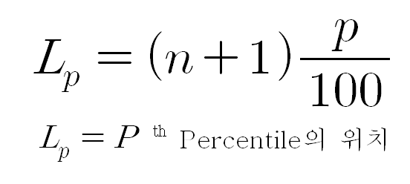
퍼센타일의 위치

Slide 43
사분위수간 범위(interquartile Range)
-사분위수는 변동성의 척도인 사분위수간 범위 (interquartile
range )를 구하기 위해 사용될 수 있다.
사분위수간 범위(Interquartile Range) = Q₃ – Q₁
-사분위수간 범위는 관측치들의 중간 50%가 흩어져 있는 정도를
측정한다.
-사분위수간 범위가 큰 값을 가진다는 것은 첫번째 사분위수와 세
번째 사분위수가 멀리 떨어져 있다는 것, 즉 변동성이 크다는 것을
의미한다.

Slide 44
3.4 선형관계의 척도
-두 변수 간 선형관계의 강도와 방향에 관한 정보를 제공하는 3
개의 수치적 척도, 즉
공분산(covariance),
상관계수(coefficient of correlation)
결정계수(coefficient of determination )

Slide 45
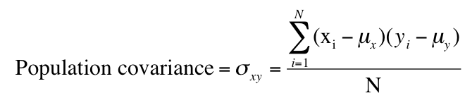
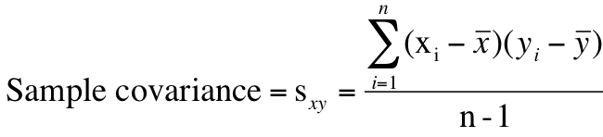
공분산(Covariance)
변수 X의 모평균 변수 Y의 모평균
변수 X의 표본평균 변수 Y의 표본평균
분모는 n이 아니라 n-1이다
4.<number>

Slide 46
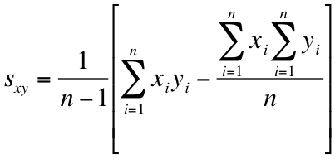
공분산(Covariance)
-표본평균을 계산하지 않고 표본공분산을 계산하기 위한 간편공식은 다음과 같다.

Slide 47
공분산(Covariance)
두 변수가 동일한 방향으로 움직일 때 (두 변수 모두 증가하거나
또는 감소할 때), 공분산은 크고 양의 값을 가진다.
-두 변수가 반대방향으로 움직일 때, 공분산은 크고 음의 값을 가
진다.
-두 변수의 움직임에 특정한 패턴이 존재하지 않을 때, 공분산의
값은 작다.
-그러나 특정한 공분산 값이 크거나 또는 작은지를 결정하는 일
이 어렵다. ->공분산은 선형의 강도에 대하여 정보를 제공하지 못
한다.

Slide 48


상관계수(Coefficient of Correlation)
-상관계수는 공분산을 변수들의 표준편차 곱으로 나눈 것으로 정의된다:
Greek letter “rho”
상관계수는 X와 Y간의 선형관계가 얼마나 강한가에 대한 정보를 제공한다.

Slide 49
상관계수(Coefficient of Correlation)
-상관계수는 -1과 +1 사이의 값 을 가진다.
두 변수가 매우 강한 양의 선형관계를 가지면, 상관계수는 +1에
가까운 값을 가진다.(강한 양의 선형관계)
두 변수가 매우 강한 음의 선형관계를 가지면, 상관계수는
1에 가까운 값을 가진다. (강한 음의 선형관계)
-두 변수간에 선형관계가 존재하지 않으면 상관계수는 0에 가까운 값을 가진다.

Slide 50
상관계수(Coefficient of Correlation)
+1
0
-1
강한 양의 선형관계
ρ 또는 r =
선형관계가 존재하지 않음
강한 음의 선형관계

Slide 51
예제: 상관계수의 계산
-표본공분산과 X와 Y의 표준편차를 이용하여 표본상관계수를 계산한다.
x = [2, 6, 7]
y = [13, 20, 27]

Slide 52
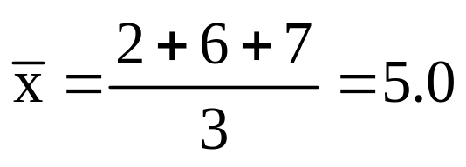
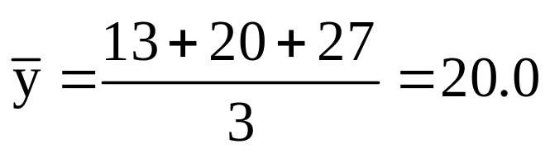
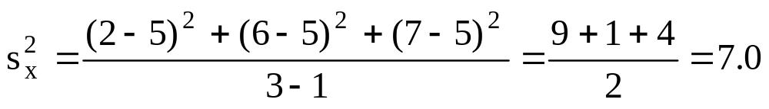
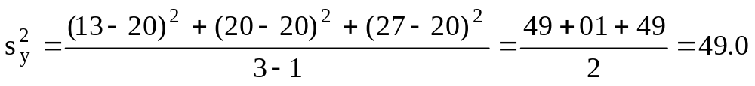
상관계수의 계산(예제3.16)
-표본공분산과 X와 Y의 표준편차를 이용하여 표본상관계수를 계산한다.

Slide 53
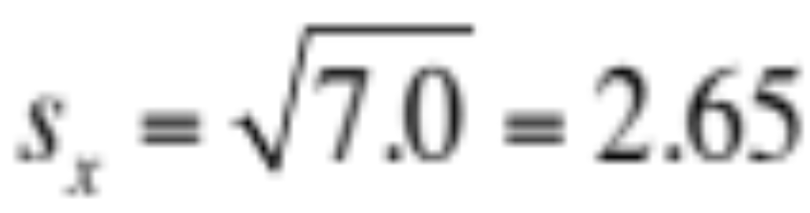
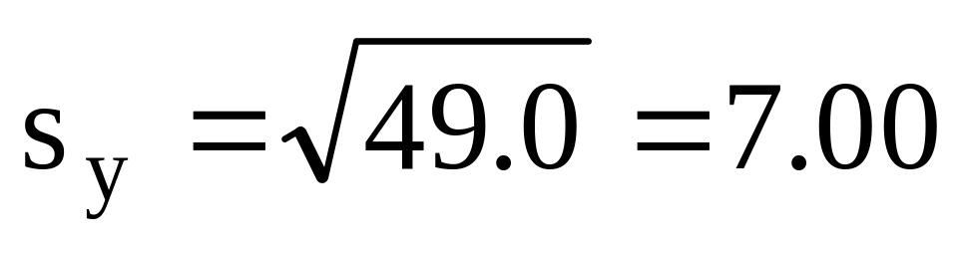
상관계수의 계산(예제3.16)
-따라서 X와 Y의 표본표준편차는 각각 다음과 같다.

Slide 54
상관계수의 계산(예제3.16)

Slide 55
최소자승법(Least Squares Method)
-산포도의 목적은 두 변수간 선형의 강도와 방향을 측정하는 것이다.
-두변수간 선형의 강도와 방향은 데이터를 통과하는 직선을 그려봄으로써 쉽게 판단될 수 있다.
-데이터를 통과하는 직선을 구하는 하나의 객관적인 방법이 최소자승법(least squares method)이다.

Slide 56
최소자승법(Least Squares Method)
- 직선식은 다음과 같이 표현된다.
y = b0x + b1
여기서 b0 = 직선의 기울기 , b1 = y-절편.
-공분산과 상관계수를 구해보고 두 변수간에 선형관계가 존재
한다고 결정했다면, 두 변수 간 관계를 나타내는 선형식을 어떻
게 구할 수 있는가?

Slide 57


최소자승법(Least Squares Method)
-최소자승법은 점들과 직선간의 편차제곱합이 최소가 되도록 데이터를 통과하는 직선식을 구하는 방법이다.
-이와 같은 방법으로 구해진 직선식은 다음과 같이 표현된다.
b₀ = y-절편, b₁ = 기울기
(“y” hat) = 직선에 의해 결정되는 y 의 값.
4.<number>

Slide 58
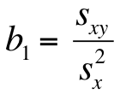

최소자승법(Least Squares Method)
-계수 b₀ 와 b₁ 은 다음과 같이 구해진다:

Slide 59
결정계수(Coefficient of Determination)
-상관계수는 -1, 0, +1인 경우를 제외하고 그 의미를 정확하게 해석할 수 없다. 단지 상관계수가 -1, 0, +1에 얼마나 가까운가에 의해서만 그 의미를 판단할 수 있다.
-다행스럽게도 정확하게 해석할 수 있는 다른 하나의 척도가 존재한다. 상관계수를 제곱한 척도를 결정계수(coefficient of determination)라고 하며 R² 로 나타낸다.
-결정계수는 종속변수의 변동 중에서 독립변수의 변동에 의해서 설명되는 비율을 측정한다.

Slide 60
상관관계의 해석
두 구간변수 간 관계를 분석하는데 있어서 상관계수와 결정계수를
정확히 해석할 필요가 있다.
두 변수가 선형관계를 가진다는 것이 X가 원인이고 Y가 결과라는 것은
의미하지 않는다.
4.<number>

Slide 61
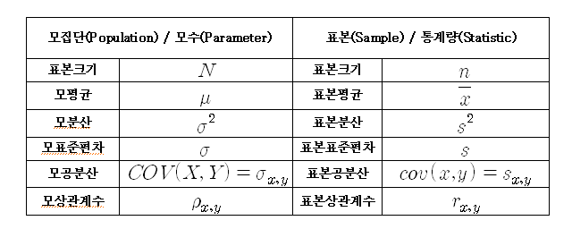
모수(parameters)와 통계량(statistics)

